Slide 1


Slide 2
Звіт про результати опитування
Всього анкет: 89
Оброблено: 89
Рядки 2–90 (усього 89 анкет)

Slide 3
Технічна інформація
Параметри вибірки:
  Загальна кількість респондентів: 89
  Кількість анкет у звіті: 89
  Діапазон обробки: Рядки 2–90 (усього 89 анкет)

Slide 4
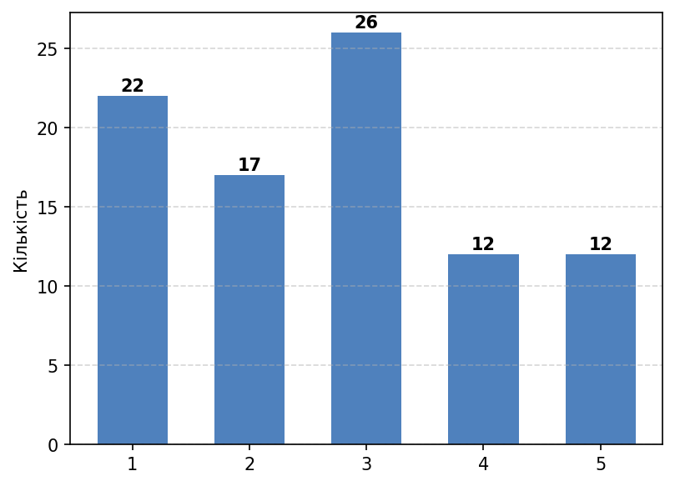
Q1. Наскільки повно викладач представив зміст дисципліни на першому занятті (мету, завдання, основні теми, методи оцінювання)?
Варіант | Кільк. | %
1 | 22 | 24.7
2 | 17 | 19.1
3 | 26 | 29.2
4 | 12 | 13.5
5 | 12 | 13.5

Slide 5
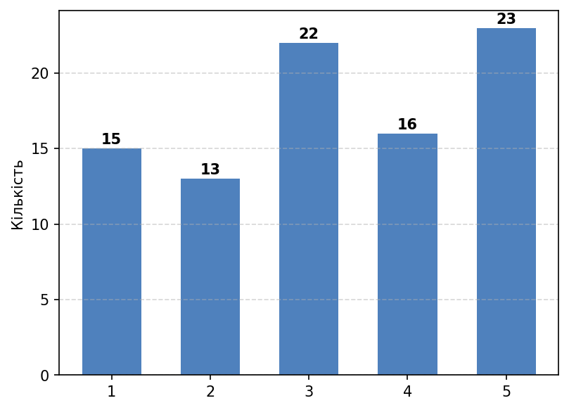
Q2. Як Ви оцінюєте організаційну культуру викладача (чіткість проведення занять, ефективне використання часу, структурованість подачі матеріалу)?
Варіант | Кільк. | %
1 | 15 | 16.9
2 | 13 | 14.6
3 | 22 | 24.7
4 | 16 | 18.0
5 | 23 | 25.8

Slide 6
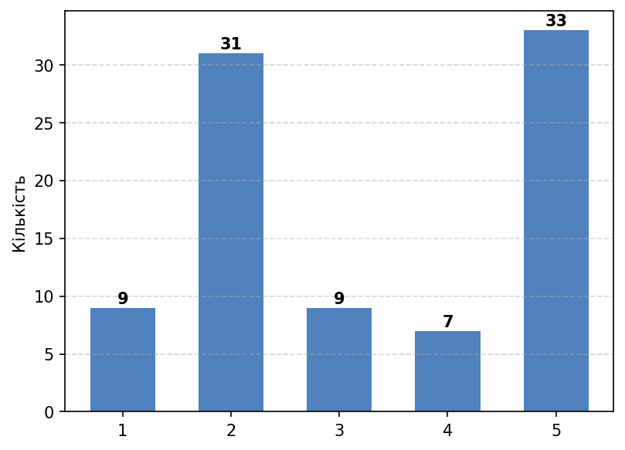
Q3. Чи мали Ви доступ до силабусу та робочої програми дисципліни на сайті університету?
Варіант | Кільк. | %
1 | 9 | 10.1
2 | 31 | 34.8
3 | 9 | 10.1
4 | 7 | 7.9
5 | 33 | 37.1

Slide 7
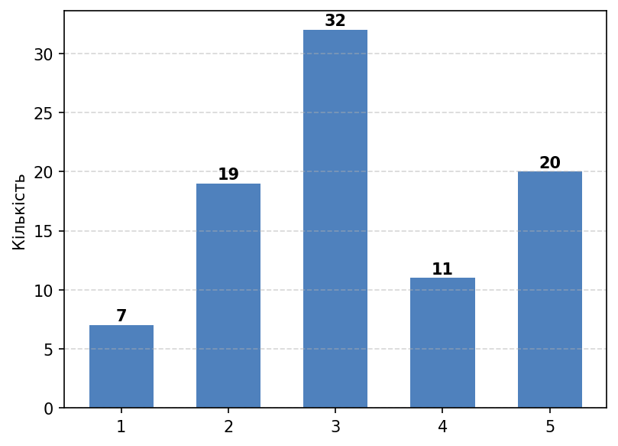
Q4. Наскільки об’єктивними та зрозумілими для Вас були критерії оцінювання знань?
Варіант | Кільк. | %
1 | 7 | 7.9
2 | 19 | 21.3
3 | 32 | 36.0
4 | 11 | 12.4
5 | 20 | 22.5

Slide 8
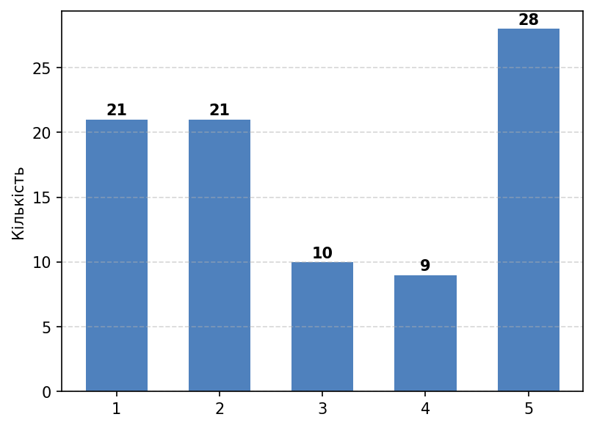
Q5. Наскільки чітко, доступно, логічно та зрозуміло викладач подає навчальний матеріал?
Варіант | Кільк. | %
1 | 21 | 23.6
2 | 21 | 23.6
3 | 10 | 11.2
4 | 9 | 10.1
5 | 28 | 31.5

Slide 9
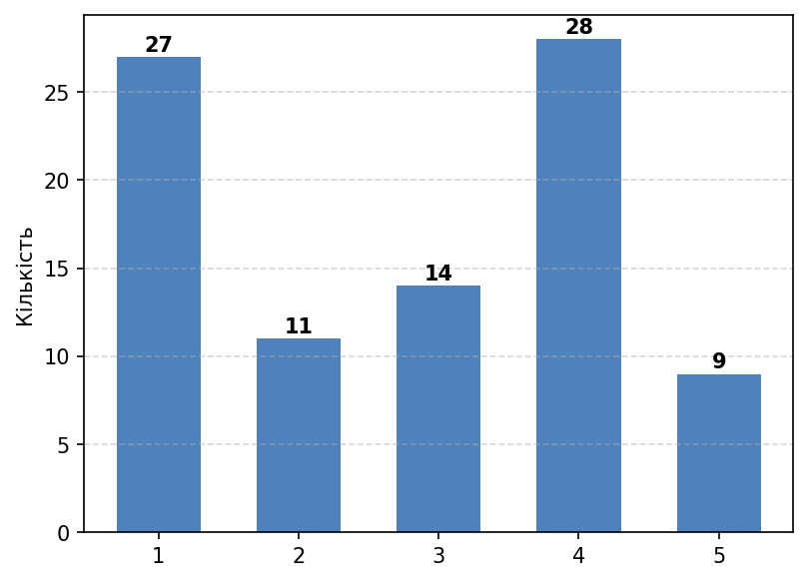
Q6. Оцініть, будь ласка, якість наповнення дисципліни в Moodle (наявність лекційних матеріалів, завдань, тестів тощо)?
Варіант | Кільк. | %
1 | 27 | 30.3
2 | 11 | 12.4
3 | 14 | 15.7
4 | 28 | 31.5
5 | 9 | 10.1

Slide 10
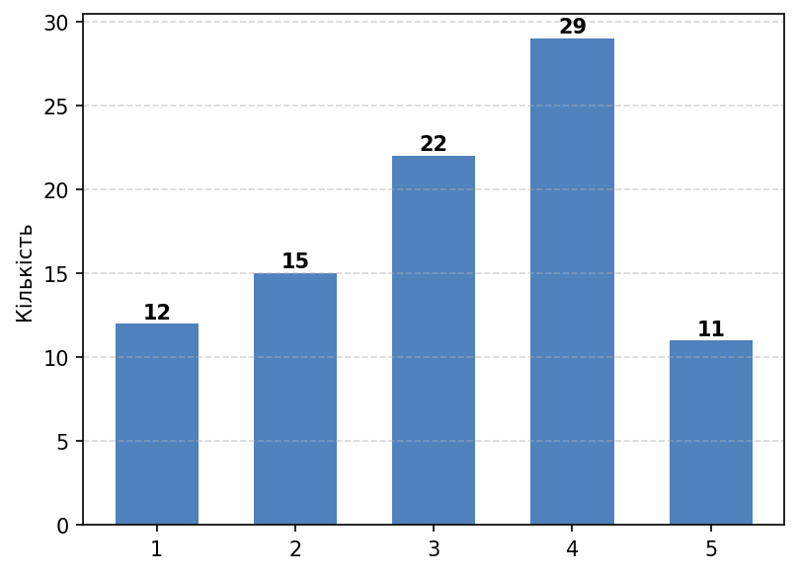
Q7. Оцініть, будь ласка, наскільки викладач глибоко володіє предметом, чи має високий рівень інтелекту та широку ерудицію?
Варіант | Кільк. | %
1 | 12 | 13.5
2 | 15 | 16.9
3 | 22 | 24.7
4 | 29 | 32.6
5 | 11 | 12.4

Slide 11
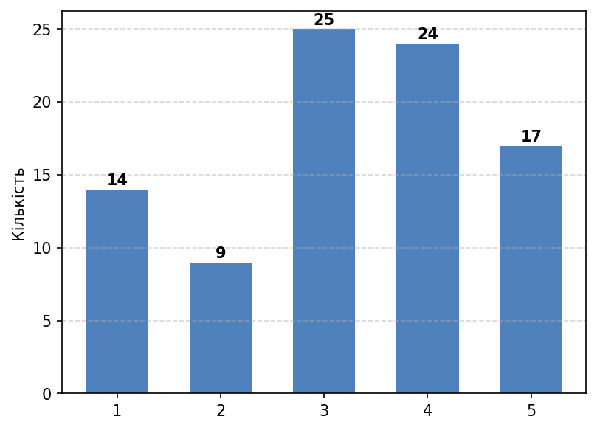
Q8. Наскільки викладач вміє пов’язати теоретичний матеріал із практичними завданнями?
Варіант | Кільк. | %
1 | 14 | 15.7
2 | 9 | 10.1
3 | 25 | 28.1
4 | 24 | 27.0
5 | 17 | 19.1

Slide 12
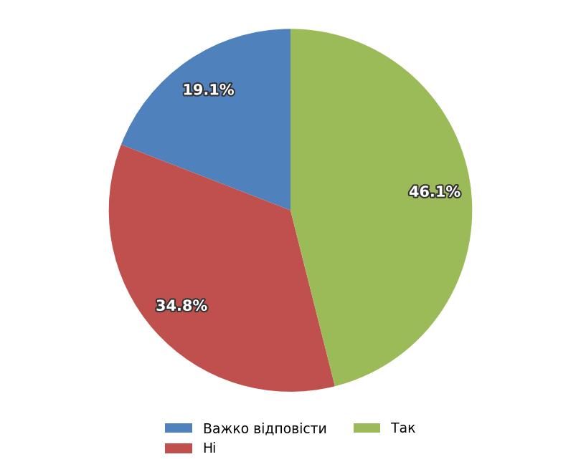
Q9. Чи використовувалися на заняттях інноваційні методи навчання (дискусії, рольові ігри, робота в групах, презентації тощо)?
Варіант | Кільк. | %
Важко відповісти | 17 | 19.1
Ні | 31 | 34.8
Так | 41 | 46.1

Slide 13
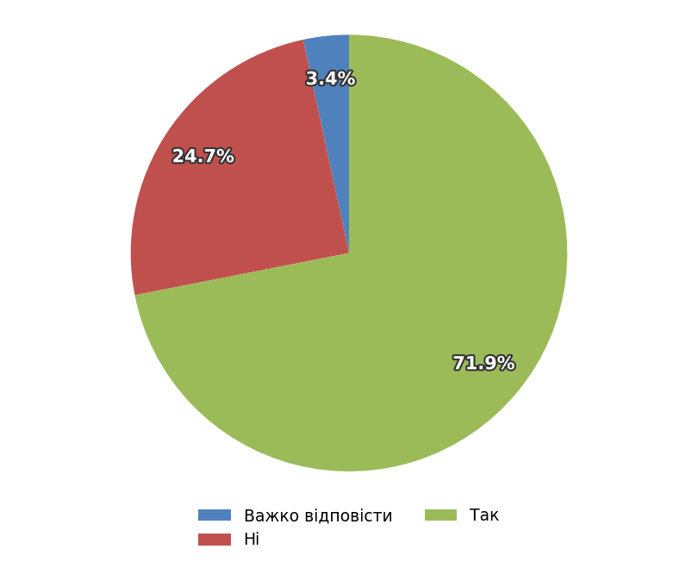
Q10. Чи інформував викладач про накопичені Вами бали?
Варіант | Кільк. | %
Важко відповісти | 3 | 3.4
Ні | 22 | 24.7
Так | 64 | 71.9

Slide 14
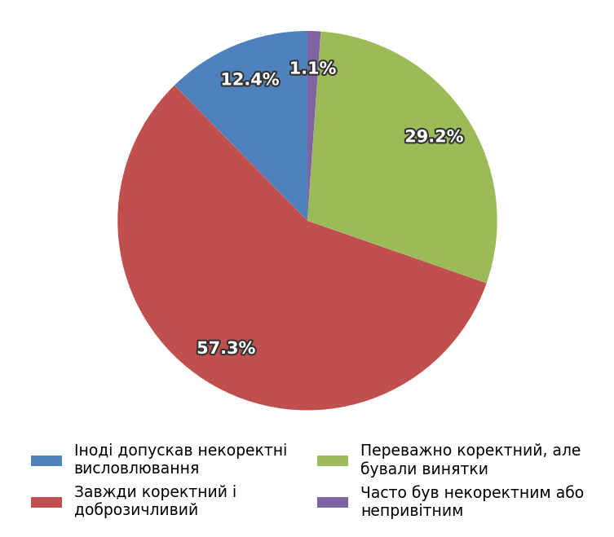
Q11. Наскільки коректним, доброзичливим і тактовним був викладач у спілкуванні з Вами особисто?
Варіант | Кільк. | %
Іноді допускав некоректні висловлювання | 11 | 12.4
Завжди коректний і доброзичливий | 51 | 57.3
Переважно коректний, але бували винятки | 26 | 29.2
Часто був некоректним або непривітним | 1 | 1.1

Slide 15
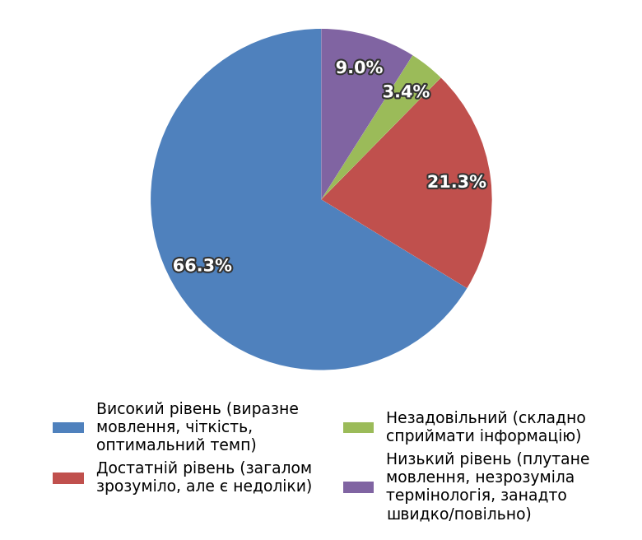
Q12. Як Ви оцінюєте культуру мовлення викладача, чіткість висловлення думок і темп викладу матеріалу?
Варіант | Кільк. | %
Високий рівень (виразне мовлення, чіткість, оптимальний темп) | 59 | 66.3
Достатній рівень (загалом зрозуміло, але є недоліки) | 19 | 21.3
Незадовільний (складно сприймати інформацію) | 3 | 3.4
Низький рівень (плутане мовлення, незрозуміла термінологія, занадто швидко/повільно) | 8 | 9.0

Slide 16
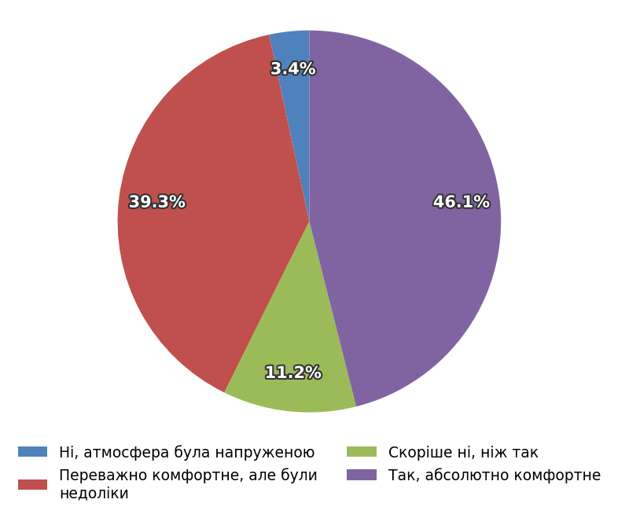
Q13. Чи створював викладач комфортне навчальне середовище, у якому кожен студент міг проявити себе?
Варіант | Кільк. | %
Ні, атмосфера була напруженою | 3 | 3.4
Переважно комфортне, але були недоліки | 35 | 39.3
Скоріше ні, ніж так | 10 | 11.2
Так, абсолютно комфортне | 41 | 46.1

Slide 17
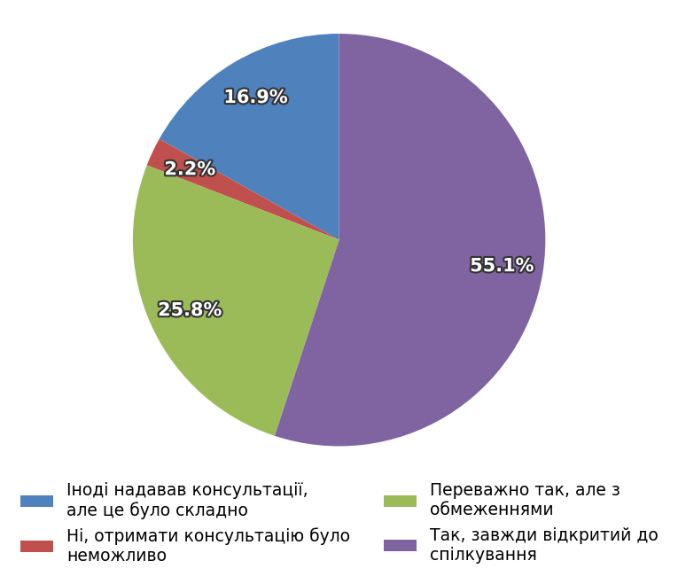
Q14. Чи був викладач готовий надавати консультативну підтримку в позааудиторний час?
Варіант | Кільк. | %
Іноді надавав консультації, але це було складно | 15 | 16.9
Ні, отримати консультацію було неможливо | 2 | 2.2
Переважно так, але з обмеженнями | 23 | 25.8
Так, завжди відкритий до спілкування | 49 | 55.1

Slide 18
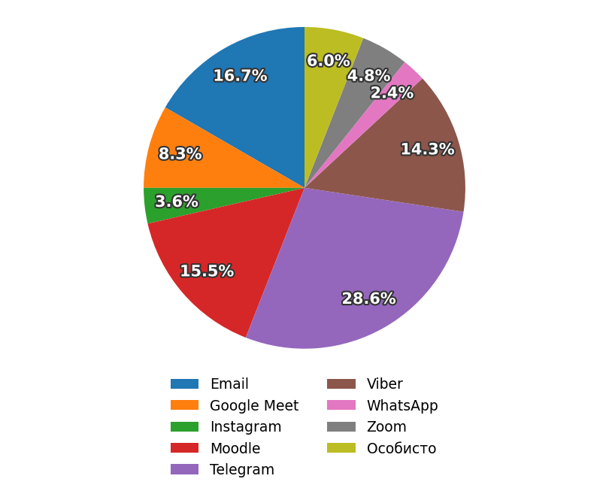
Q15. Які засоби комунікації з викладачем найбільш ефективні для Вас особисто? (напишіть, будь ласка)
Варіант | Кільк. | %
Email | 14 | 16.7
Google Meet | 7 | 8.3
Instagram | 3 | 3.6
Moodle | 13 | 15.5
Telegram | 24 | 28.6
Viber | 12 | 14.3
WhatsApp | 2 | 2.4
Zoom | 4 | 4.8
Особисто | 5 | 6.0

Slide 19
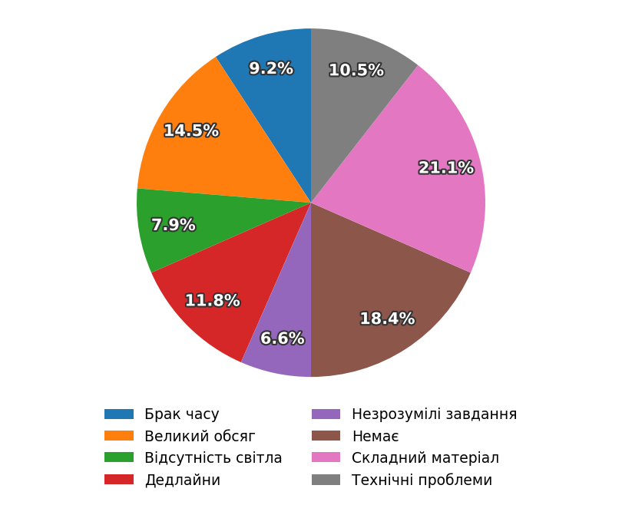
Q16. З якими труднощами під час вивчення цієї дисципліни ви стикались?
Варіант | Кільк. | %
Брак часу | 7 | 9.2
Великий обсяг | 11 | 14.5
Відсутність світла | 6 | 7.9
Дедлайни | 9 | 11.8
Незрозумілі завдання | 5 | 6.6
Немає | 14 | 18.4
Складний матеріал | 16 | 21.1
Технічні проблеми | 8 | 10.5

Slide 20
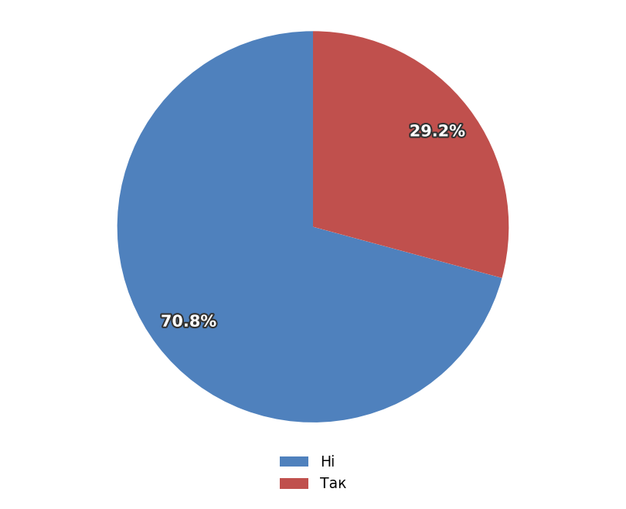
Q17. Чи практикували Ви списування під час виконання самостійних і контрольних робіт, на іспиті?
Варіант | Кільк. | %
Ні | 63 | 70.8
Так | 26 | 29.2

Slide 21
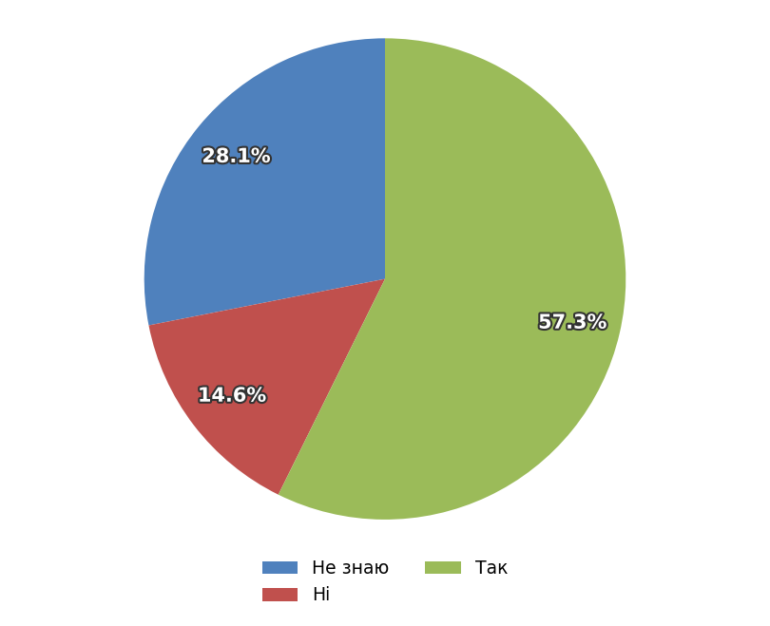
Q18. Чи проводилися перевірки ваших письмових робіт на виявлення плагіату?
Варіант | Кільк. | %
Не знаю | 25 | 28.1
Ні | 13 | 14.6
Так | 51 | 57.3

Slide 22
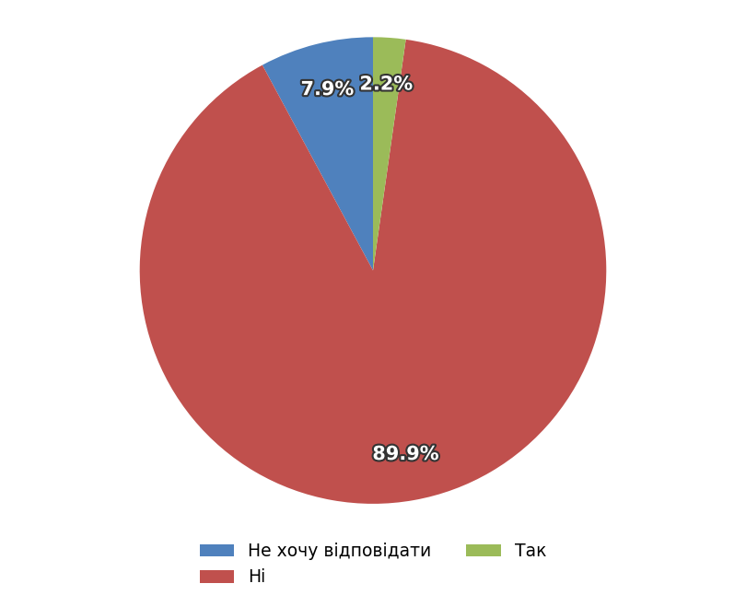
Q19. Чи доводилось Вам на цій сесії «віддячувати» викладачеві за оцінку знань (грішми, подарунками чи іншими послугами)?
Варіант | Кільк. | %
Не хочу відповідати | 7 | 7.9
Ні | 80 | 89.9
Так | 2 | 2.2

Slide 23
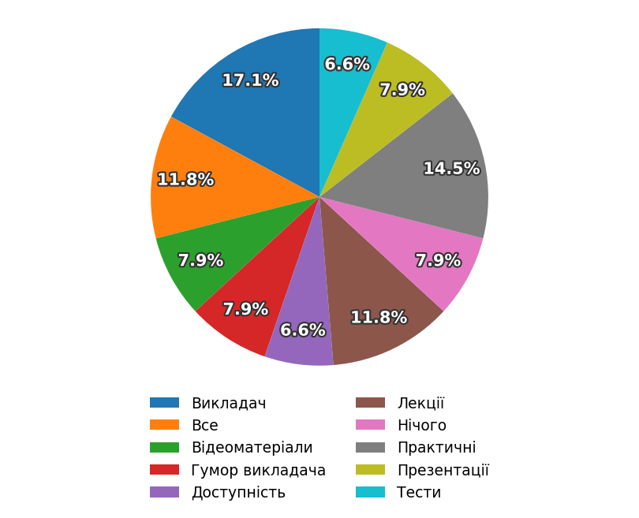
Q20. Що найбільше сподобалося під час вивчення дисципліни?
Варіант | Кільк. | %
Викладач | 13 | 17.1
Все | 9 | 11.8
Відеоматеріали | 6 | 7.9
Гумор викладача | 6 | 7.9
Доступність | 5 | 6.6
Лекції | 9 | 11.8
Нічого | 6 | 7.9
Практичні | 11 | 14.5
Презентації | 6 | 7.9
Тести | 5 | 6.6

Slide 24
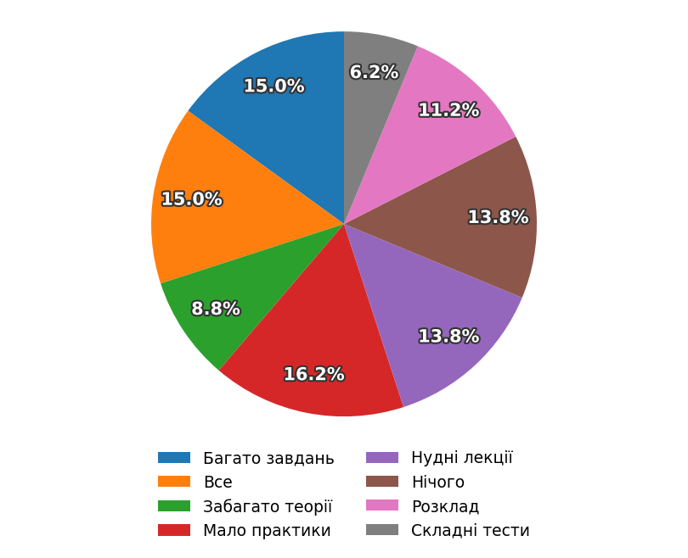
Q21. Що найбільше не сподобалося і що Ви могли б запропонувати для покращення вивчення цієї навчальної дисципліни?
Варіант | Кільк. | %
Багато завдань | 12 | 15.0
Все | 12 | 15.0
Забагато теорії | 7 | 8.8
Мало практики | 13 | 16.2
Нудні лекції | 11 | 13.8
Нічого | 11 | 13.8
Розклад | 9 | 11.2
Складні тести | 5 | 6.2

